Slide 1
Projet WebDev Jeu de Dames
AUBOIS Alexandre, ARTRU Thomas, BOUTEILLE Marion

Slide 2

Sommaire
Le travail d’équipe
La conception
Les difficultés rencontrés
Les améliorations possibles

Slide 3
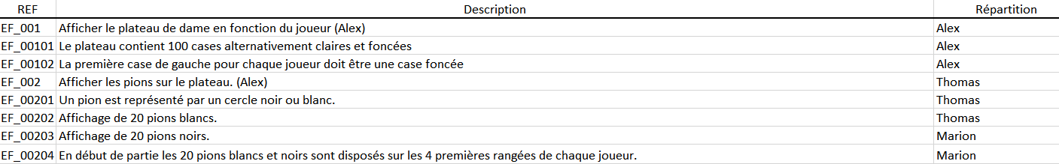
Le travail d’équipe
Listage et répartition des exigences

Slide 4
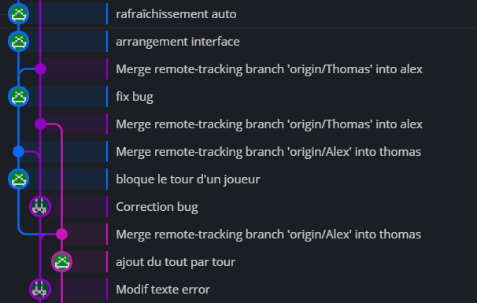
Le travail d’équipe
Utilisation d’un dépôt GitHub

Slide 5
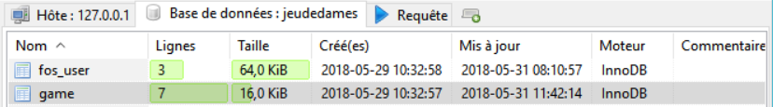
La conception
HTML, PHP 7, JS, CSS, TWIG, Materialize
Réalisation des test unitaires avec PhpUnit
Utilisation du framework Symfony et de Doctrine
Création et utilisation d’une base de données : jeu de dame

Slide 6
La conception
Utilisation du bundle FOSUserBundle de Symfony
Gestion des utilisateurs
Formulaire d’inscription et de connexion
Mot de passe oublié
Validation de compte par mail

Slide 7

Les difficultés rencontrées
Organisation du planning
Actualisation des pages
Règles de jeu pour les dames

Slide 8

Les améliorations possibles
Interface userFriendly
IA
Statistique d’un joueur

Slide 9
Démonstration

Slide 10

Questions ?

